Slide 1

UNIDAD 4: LA EMPRESA EN SU CONTEXTO
En esta unidad veremos los siguientes apartados:
Tipos de empresas
Elementos de la empresa
La responsabilidad social corporativa
Financiación empresarial
Obligaciones de las empresas

Slide 2
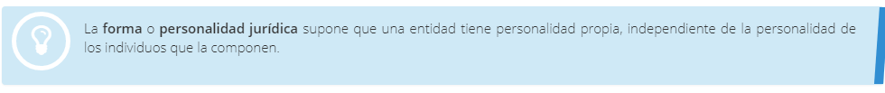
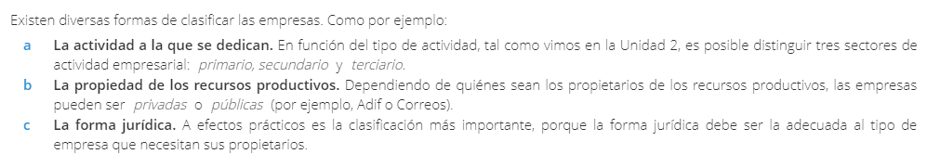
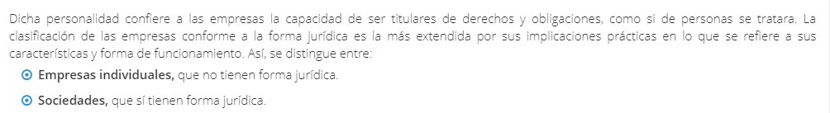

Slide 3
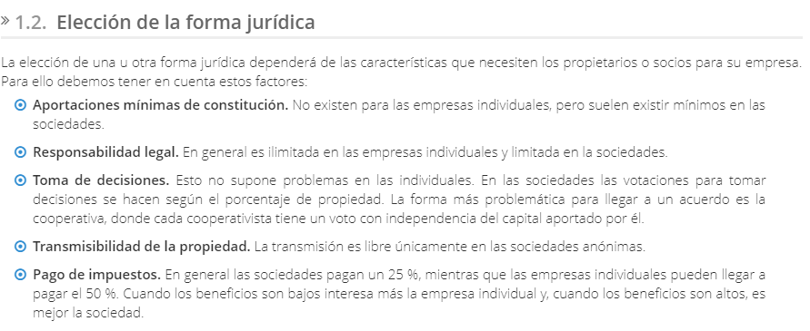

Slide 4
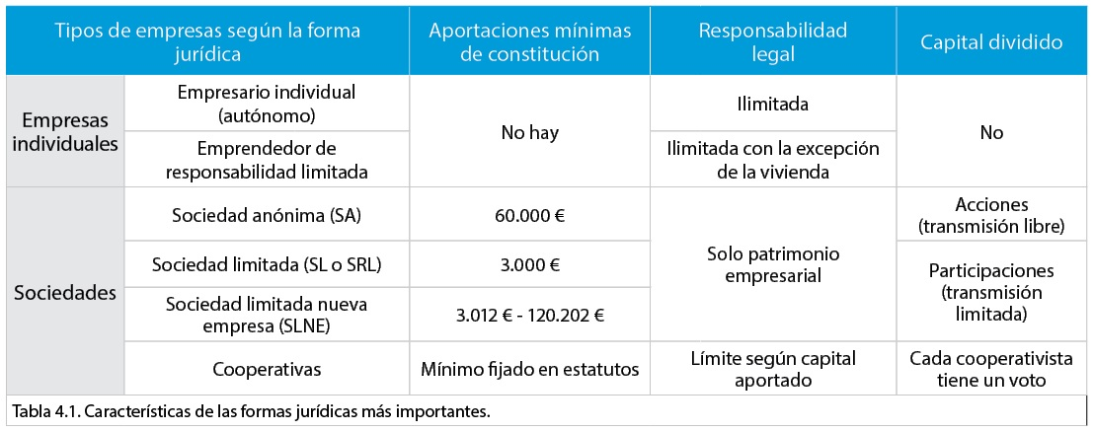

Slide 5
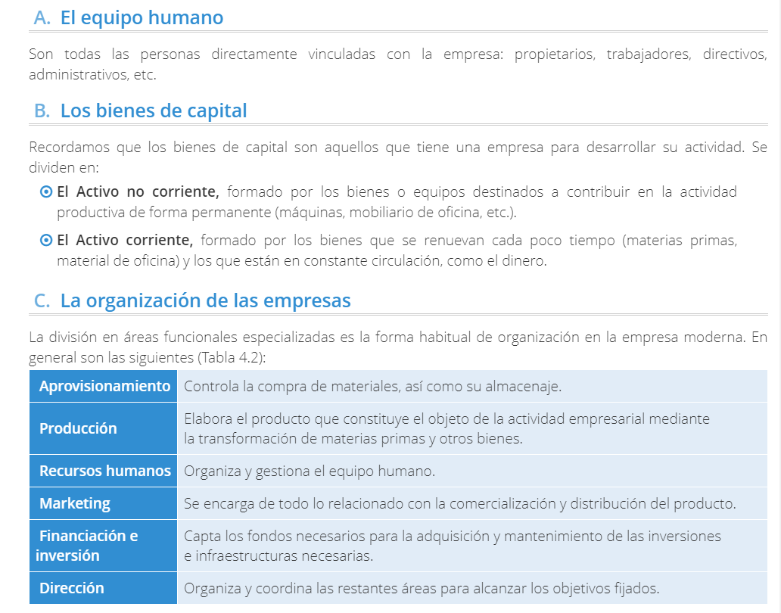
Elementos de la empresa:
El entorno de la empresa está compuesto por: El equipo humano, los bienes de capital, la organización de la empresa y el entorno.

Slide 6
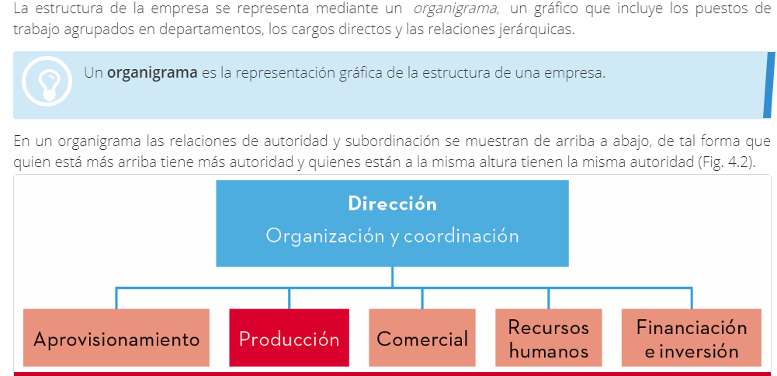

Slide 7
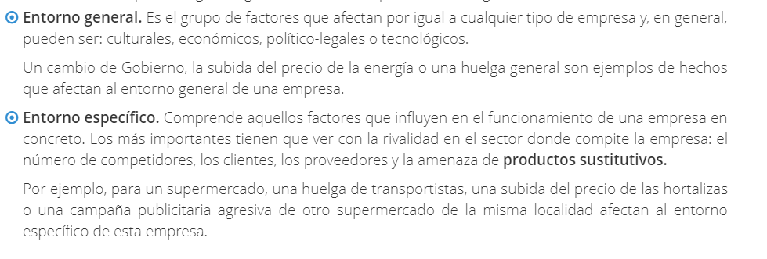
El entorno de la empresa
Distinguimos dos:
      General
      específico

Slide 8
EJERCICIO PRÁCTICO
Analiza los siguientes hechos y di si afecta al entorno general o al o al entorno específico con qué concretando en este último caso a qué sector hacen referencia:
El gobierno decide conceder ayudas a los ganaderos afectados por la sequía.
El precio de las naranjas aumenta debido a una mala cosecha causada por una plaga
El precio del petróleo continúa cayendo y abarata el precio del combustible.
El Banco Central Europeo decide bajar los tipos de interés
Un estudio establece que las cabinas de bronceado aumentan las posibilidades de contraer cáncer de piel

Slide 9
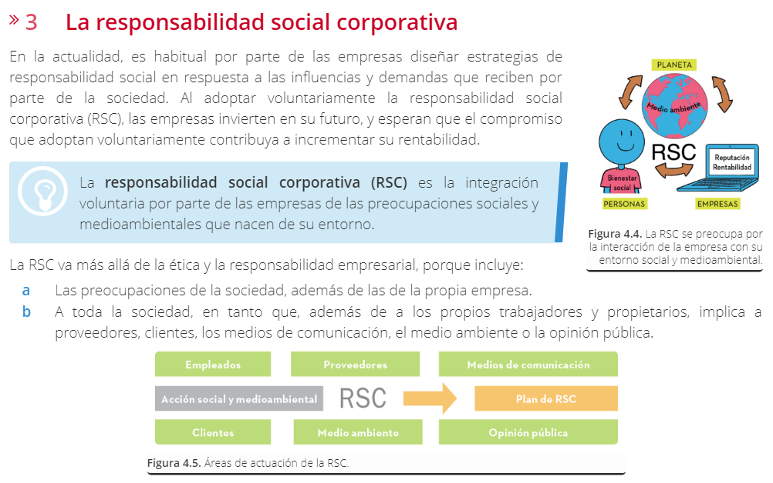

Slide 10
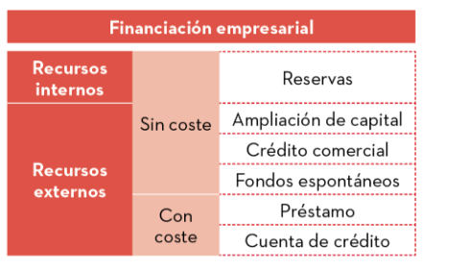
Financiación empresarial
Atendiendo a su procedencia:
internos
externos
. Podemos clasificar los recursos internos y externos en función de:
  El plazo de devolución de los recursos, que puede ser en el propio año (a corto plazo) o más adelante (a largo plazo).
  El coste de utilización de los recursos, si es el caso, medido en forma de intereses por el alquiler de recursos externos.

Slide 11
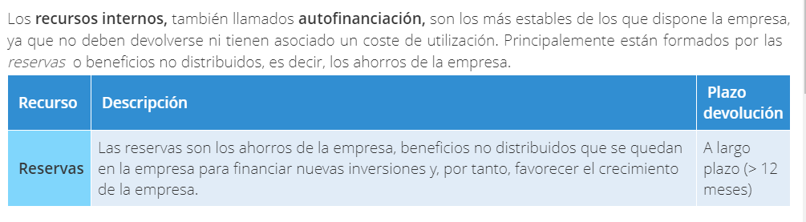
Recursos internos

Slide 12
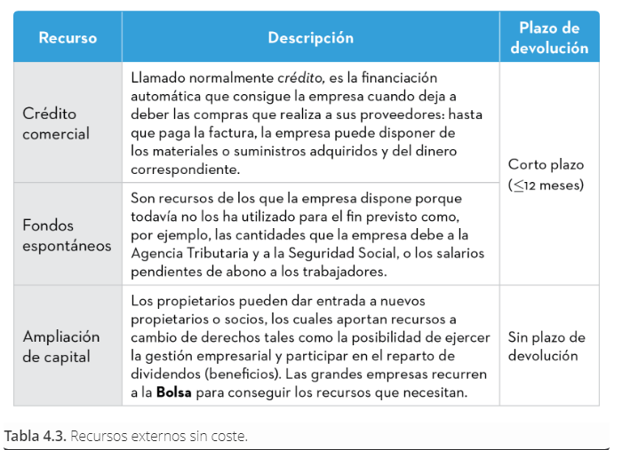
Recursos externos: sin coste y con coste

Slide 13
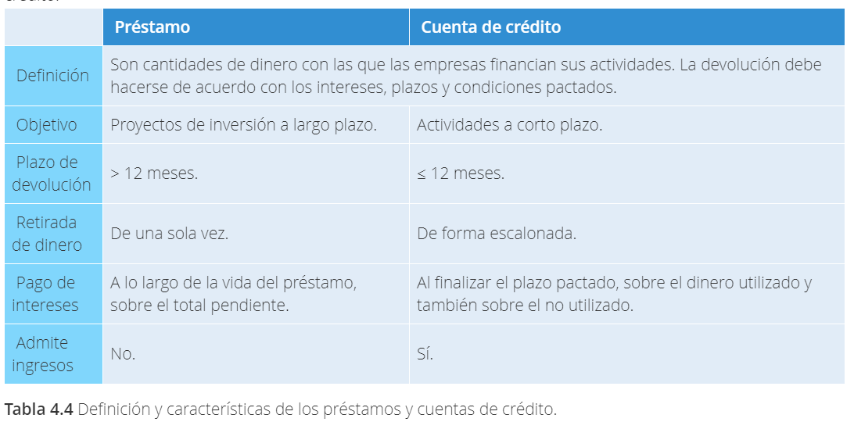
Recursos externos: sin coste y con coste

Slide 14
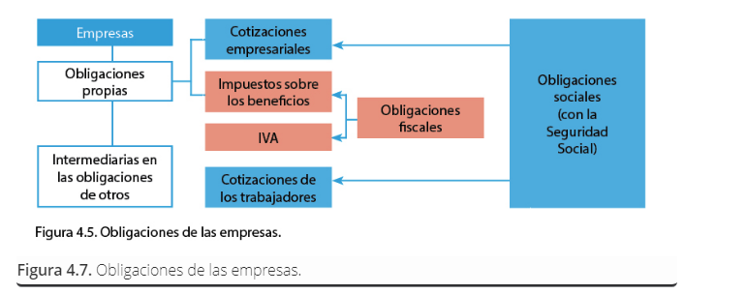
Obligaciones de las empresas

Slide 15
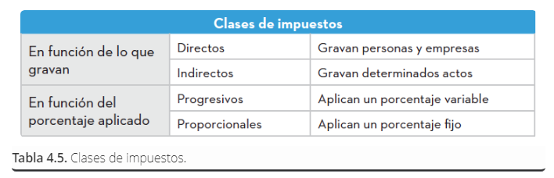
Las obligaciones pueden ser
SOCIALES
FISCALES
Para tener derecho a la mayoría de las prestaciones del sector público (sanidad, medicinas, paro, invalidez, etc.), empresa y trabajadores se reparten el pago de aportaciones periódicas llamadas cotizaciones sociales.
Las cotizaciones sociales a la Seguridad Social son aportaciones periódicas que pagan empresa y trabajador para que este tenga derecho a determinadas prestaciones por parte del sector público.
Cuando pensamos en obligaciones fiscales pensamos en impuestos, y es normal que así sea, porque son los principales instrumentos de recaudación
Los impuestos son pagos exigidos por el sector público sin que exista una contraprestación directa para quien los paga.
Las tasas se pagan como contrapartida a la prestación de un servicio público, como la entrada a un museo, la expedición de un título o la utilización del autobús urbano.

Slide 16
